Slide 1
YFY 防災儲能UBox機電盤-1
材質 : SS304
數量 : 6
外箱尺寸 : W450 x H750 x D300mm(不含隔熱板)
外箱要求 :
  戶外壁掛盤, 全密封
  右隔熱板上側置中保留60mm(寬)右折60mm後, 置中開Φ12.5 x1(鎖天線用)
  要有中門(安裝cMT2078X (HMI))
  下方開孔Φ50 x2, Φ30 x2 (皆需附密封塞頭)
  除了 後/下 方之外, 4個面都要加裝隔熱板
機電工項:
  PLC DO輸出皆要過WAGO(24Vdc) Relay
  PLC DI輸入均接到WAGO端子座
  WAGO端子座須預留DC24(+/-)各20組點位
  Fuji Φ30面板指示燈(白/綠/紅)
  Fuji EPO 壓扣x1
  盤內配線
安裝設備(每套) :
  得標廠商購買
    PLC : AB 1766L-BXB @1
    HMI : cMT2078X @1
    PS : MW SDR-240-24 @1
  ITRI供應
    HUB : EDS-4012 @1
    Router : M331 @1
    Mgate : 5109-T @1
    IPC @1

Slide 2
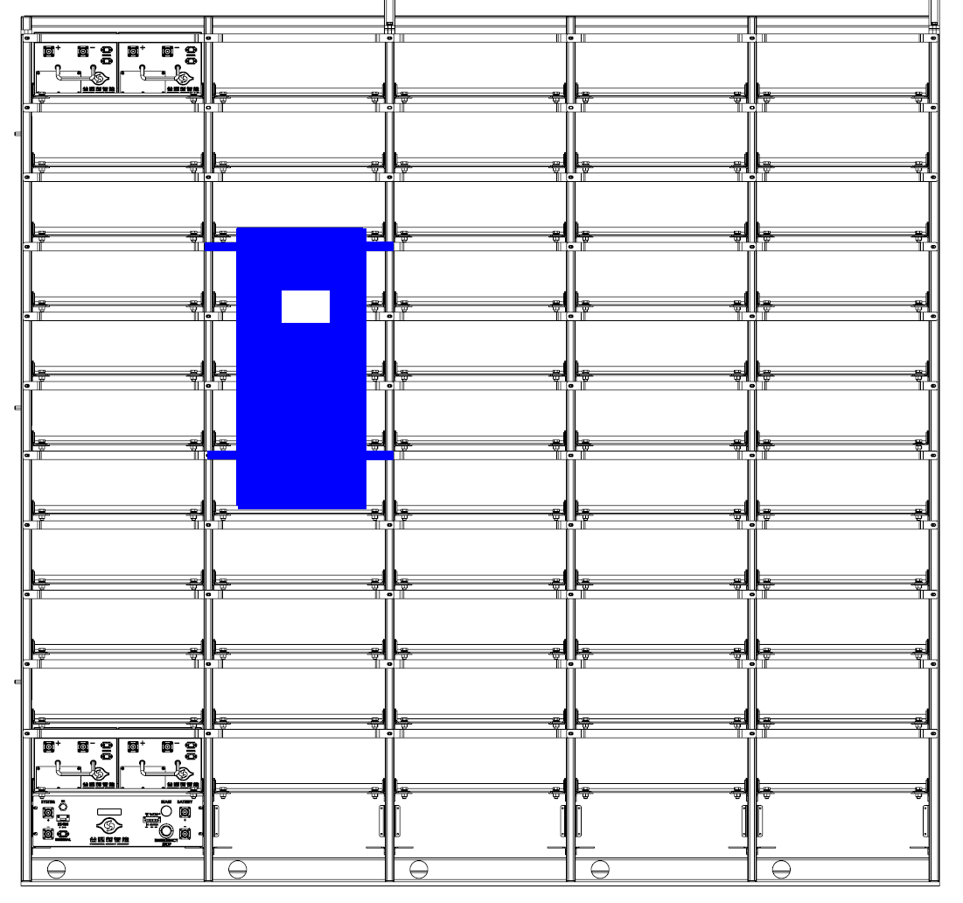
YFY 防災儲能UBox機電盤-2
安裝設備 :
  得標廠商購買
    PLC : AB 1766L-BXB @1
    HMI : cMT2078X @1
    PS : MW SDR-240-24 @1
  ITRI供應
    HUB : EDS-4012 @1
    Router : M331 @1
    Mgate : 5109-T @1
    IPC @1
    GW-2235j @1
材質 : SS304
數量 : 1
外箱尺寸 : W380 x H800 x D250mm
外箱要求 :
  室內盤, 需有通風扇(24Vdc) 與 進氣口
  不用中門
  前門安裝HMI (cMT2078X)
  下方開孔Φ50 x2, Φ30 x2
  盤體吊耳 做在前方
機電工項:
  PLC DO輸出皆要過WAGO(24Vdc) Relay
  PLC DI輸入均接到WAGO端子座
  WAGO端子座須預留DC24(+/-)各20組點位
  Fuji Φ30面板指示燈(白/綠/紅)
  Fuji EPO 壓扣x1
  盤內配線

